Slide 1
BIOPSIKOLOGI
3
Anatomi Sistem Saraf
2020
Maqhfirah DR, S.Psi, M.Psi, Psikolog

Slide 2
Sebagian besar pembahasan di dalam biopsikologi terpusat pada fungsi otak.
Otak sisi atas : dorsal
Otak sisi bawah : ventral.
Maqhfirah DR, S.Psi, M.Psi, Psikolog

Slide 3
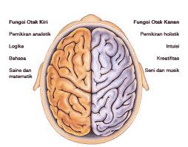
Maqhfirah DR, S.Psi, M.Psi, Psikolog

Slide 4
Dalam kaitannya dengan biopsikologi, para peneliti seringkali mengajukan pertanyaan :
  -Faktor apa yang menyebabkan seseorang lebih mudah terkena gangguan psikologis?
  -Setelah terjadi kerusakan otak, adakah harapan pulih seperti sedia kala?
  -Apakah yang menyebabkan manusia dapat belajar bahasa dengan mudahnya?
Maqhfirah DR, S.Psi, M.Psi, Psikolog

Slide 5
Definisi perilaku dalam ilmu biopsikologi :
Fisiologis
Ontogeni
Evolusi
Fungsional
Maqhfirah DR, S.Psi, M.Psi, Psikolog

Slide 6
Apa itu sistem saraf???
Maqhfirah DR, S.Psi, M.Psi, Psikolog

Slide 7

Pengertian
Sistem saraf adalah sistem yang mengatur dan mengendalikan semua kegiatan aktivitas tubuh kita seperti berjalan, menggerakkan tangan, mengunyah makanan dan lainnya.
Sistem Saraf tersusun dari jutaan serabut sel saraf (neuron) yang berkumpul membentuk suatu berkas (faskulum). Neuron adalah komponen utama dalam sistem saraf.
Maqhfirah DR, S.Psi, M.Psi, Psikolog

Slide 8

Fungsi
 Sistem saraf sebagai sistem koordinasi mempunyai 3 (tiga) fungsi utama yaitu:
Pengatur / pengendali tubuh,
Pusat pengendali tanggapan,
Alat komunikasi dengan dunia luar.
kerja organ
Maqhfirah DR, S.Psi, M.Psi, Psikolog

Slide 9
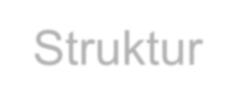


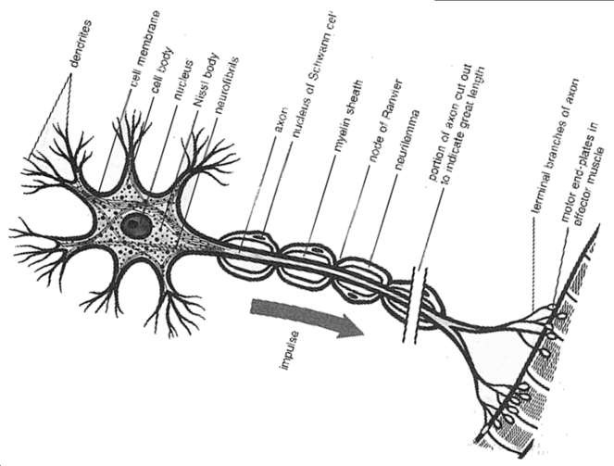
Struktur sel saraf
Maqhfirah DR, S.Psi, M.Psi, Psikolog

Slide 10
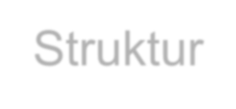


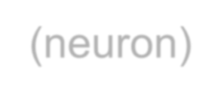
Struktur sel saraf (neuron)
Setiap neuron terdiri dari satu badan sel yang di dalamnya terdapat sitoplasma dan inti sel. Dari badan sel keluar dua macam serabut saraf, yaitu dendrit dan akson (neurit).
Dendrit berfungsi menangkap dan mengirimkan impuls ke badan sel saraf, sedangkan akson berfungsi mengirimkan impuls dari badan sel ke jaringan lain. Akson biasanya sangat panjang. Sebaliknya, dendrit pendek.
Maqhfirah DR, S.Psi, M.Psi, Psikolog

Slide 11












Terdapat 3 (tiga) jenis sel saraf berdasarkan fungsi, yaitu:
Sel Saraf Sensorik (saraf Aferen)
  Berfungsi menghantarkan rangsangan dari reseptor (penerima rangsangan) ke sumsum tulang belakang.
Sel Saraf Motorik (saraf Eferen)
  Berfungsi menghantarkan impuls motorik dari susunan saraf pusat ke efektor.
Sel Saraf Penghubung/ intermediet/ asosiasi
  Merupakan penghubung sel saraf yang satu dengan sel saraf yang lain.
Maqhfirah DR, S.Psi, M.Psi, Psikolog

Slide 12

Sistem saraf
 Berdasarkan letak kerjanya Sistem Saraf terdiri atas 3 bagian yaitu :
Sistem Saraf Pusat
  Otak
  Sumsum Tulang Belakang
Sistem Saraf Perifer/ tepi
  12 pasang saraf serabut otak (saraf cranial)
  31 pasang saraf sumsum tulang belakang (saraf spinal)
Sistem Saraf Autonom/ saraf tak sadar
  Susunan saraf simpatik
  Susunan saraf parasimpatik
Maqhfirah DR, S.Psi, M.Psi, Psikolog

Slide 13

OTAK
Otak terbagi menjadi 3 bagian yaitu :
  Otak besar (Cerebrum)
  Otak kecil (Cerebellum)
  Otak tengah (Mesencephalon)
Maqhfirah DR, S.Psi, M.Psi, Psikolog

Slide 14

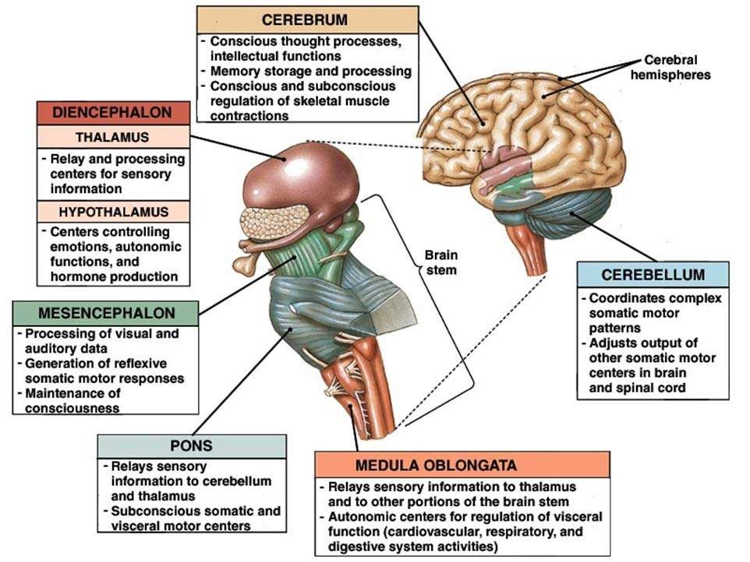
Otak
Maqhfirah DR, S.Psi, M.Psi, Psikolog

Slide 15


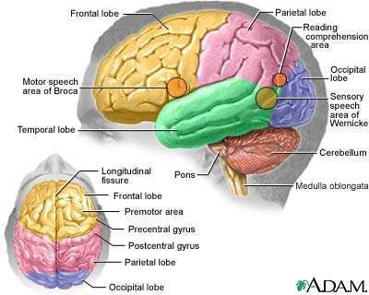
Anatomi otak
Maqhfirah DR, S.Psi, M.Psi, Psikolog

Slide 16
 Otak besar (Serebrum)
Berfungsi untuk untuk pengaturan semua aktivitas mental yaitu berkaitan dengan kepandaian (intelegensi), ingatan (memori), kesadaran, dan pertimbangan. Otak besar terletak di bagian depan otak.
Terdiri atas :
  Bagian belakang (oksipital) →pusat penglihatan.
  Bagian samping (temporal) →pusat pendengaran.
  Bagian tengah (parietal) →pusat pengatur kulit dan
otot terhadap panas, dingin, sentuhan, tekanan.
  Antara bagian tengah dan belakang →pusat perkembangan kecerdasan, ingatan, kemauan, dan sikap.
Maqhfirah DR, S.Psi, M.Psi, Psikolog

Slide 17
 Otak kecil (Cerebellum)
Berfungsi untuk mengendalikan dan mengkoordinasikan gerakan-gerakan otot tubuh serta menyeimbangkan tubuh.
Letak otak kecil terdapat tepat di atas batang otak.
Maqhfirah DR, S.Psi, M.Psi, Psikolog

Slide 18
 Otak Tengah (Mesensefalon)
Terletak di depan otak kecil dan jembatan varol (menghubungkan otak kecil bagian kiri dan kanan, juga menghubungkan otak besar dan sumsum tulang belakang).
Di depan otak tengah (diencephalon)
  Talamus (Pusat pengatur sensoris)
  Hipotalamus (Pusat pengatur suhu, Mengatur selera makan, Keseimbangan cairan tubuh).
Bagian atas ada lobus optikus (pusat refleks mata).
Maqhfirah DR, S.Psi, M.Psi, Psikolog

Slide 19


Pelindung otak
TENGKORAK.
RUAS-RUAS TULANG BELAKANG.
TIGA LAPISAN SELAPUT OTAK (MENINGEN).
  DURAMETER : Bersatu dengan tengkorak (melekat pada tulang)
  ARACHNOID : Bantalan untuk melindungi otak dari bahaya kerusakan mekanik, berisi cairan serobrospinal (cairan limfa)
  PIAMETER : Penuh dengan pembuluh darah, di permukaan otak, suplai oksigen dan nutrisi, mengangkut sisa metabolisme.
Maqhfirah DR, S.Psi, M.Psi, Psikolog

Slide 20

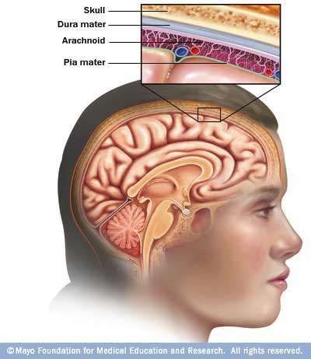
cranium
Maqhfirah DR, S.Psi, M.Psi, Psikolog

Slide 21


SUMSUM LANJUTAN (MEDULLA OBLONGATA).
Banyak mengandung ganglion otak.
Pusat pengatur gerak refleks fisiologis (denyut jantung, pernafasan, pelebaran dan penyempitan pembuluh darah, bersin, batuk)
Maqhfirah DR, S.Psi, M.Psi, Psikolog

Slide 22


SUMSUM TULANG BELAKANG (MEDULLA SPINALIS)
 Fungsi :
Penghubung impuls dari dan ke otak.
Memungkinkan jalan terpendek pada gerak refleks.
Di bagian dalam ada (1) akar dorsal yang mengandung neuron sensorik. (2) akar ventral yang mengandung neuron motorik.
Pada bagian putih terdapat serabut saraf asosiasi.
Maqhfirah DR, S.Psi, M.Psi, Psikolog

Slide 23



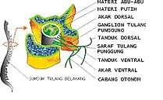
Sumsum tulang belakang
Maqhfirah DR, S.Psi, M.Psi, Psikolog

Slide 24





Saraf Tepi (Saraf Perifer)
Sistem saraf perifer dibagi menjadi 2 yaitu :
12 pasang saraf serabut otak (saraf cranial)
  3 pasang saraf sensori.
  5 pasang saraf motori.
  4 pasang saraf gabungan.
31 pasang saraf sumsum tulang belakang (saraf spinal).
  8 pasang → saraf leher (servikal).
  12 pasang → saraf punggung (Torakal).
  5 pasang → saraf pinggang (Lumbal).
  5 pasang → saraf pinggul (Sakral).
  1 pasang → saraf ekor (Koksigial).
Maqhfirah DR, S.Psi, M.Psi, Psikolog

Slide 25


Nervus cranialis
Nervus cranialis terbagi menjadi 12 nervus, diantaranya :
  Nervus olfaktorius, mensarafi indera penciuman
  Nervus optikus, mensarafi indera penglihatan, tajam
penglihatan
  Nervus okulomotorius, mensarafi gerakan bola mata dari dalam keluar
  Nervus trochlearis, mensarafi gerakan bola mata ke bawah dan samping kanan kiri
  Nervus trigeminus, mensarafi kulit wajah, reflek kornea,
kepekaan lidah dan gigi
  Nervus abdusen, mensarafi gerakan bola mata ke samping
  Nervus facialis, mensarafi otot wajah, lidah (pengecapan)
  Nervus auditorius, mensarafi indera pendengaran, menjaga
keseimbangan
  Nervus glosofaringeus, mensarafi gerakan lidah, menelan
  Nervus vagus, mensarafi faringe laring, gerakan pita suara, menelan
  Nervus accecorius, mensarafi gerakan kepala dan bahu
  Nervus hipoglosus, mensarafi gerakan lidah
Maqhfirah DR, S.Psi, M.Psi, Psikolog

Slide 26
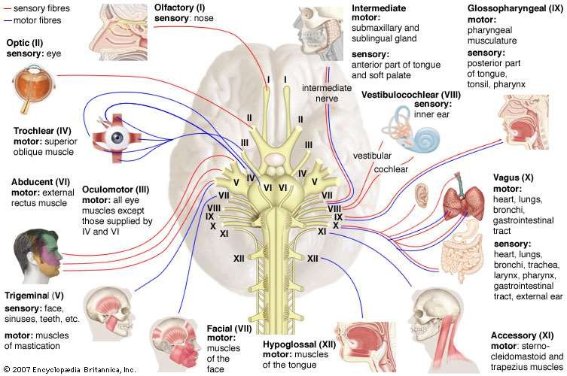
Nervus cranialis
Maqhfirah DR, S.Psi, M.Psi, Psikolog

Slide 27



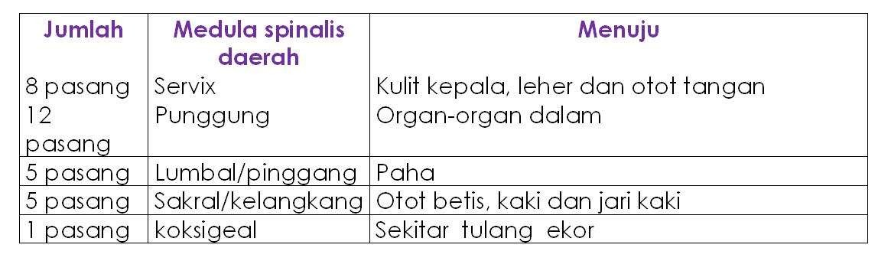
Persarafan Medula Spinalis
Maqhfirah DR, S.Psi, M.Psi, Psikolog

Slide 28
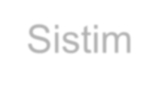


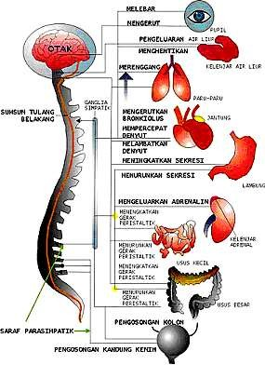
Sistim saraf perifer
Maqhfirah DR, S.Psi, M.Psi, Psikolog

Slide 29

Saraf Otonom
SSO meninggalkan korda spinalis dan mempersarafi otot jantung dan polos serta kelenjar.
SSO involunter (tidak disadari)
System saraf autonom dibagi menjadi 2 yaitu :
  Sistim saraf simpatis
  Sistim saraf parasimpatis
Maqhfirah DR, S.Psi, M.Psi, Psikolog

Slide 30



Sistem Saraf Otonom
Sistem saraf Simpatis --> mempersarafi
  jantung : kecepatan denyut dan kekuatan kontraksi jantung.
  arteri dan vena besar dan kecil : konstriksi
  otot polos saluran cerna : penurunan motilitas
  Otot polos sal nafas : relaksasi bronkus dan penurunan sekrei bronkus
  Merangsang kelenjar keringat
Sistem saraf Parasimpatis→ mempersarafi:
  Jantung : memperlambat kecepatan denyut
  Sal cerna : meningkatkan motilitas
  Sal nafas : konstriksi jalan nafas
Maqhfirah DR, S.Psi, M.Psi, Psikolog

Slide 31

Sistem Saraf Simpatis
Terdiri dari 25 pasang simpul saraf.
Terletak di sebelah kiri-kanan tulang belakang.
Berpangkal pada medulla spinalis di daerah leher dan di daerah pinggang sehingga disebut juga saraf torakolumbar.
Pra ganglion pendek.
Praganglion → urat saraf yang terdapat pada pangkal ganglion.
Post ganglion → urat saraf yang berada pada ujung ganglion.
Maqhfirah DR, S.Psi, M.Psi, Psikolog

Slide 32
Sistim Saraf Parasimpatis
Urat praganglionnya panjang karena menempel pada organ yang dibantu.
Berpangkal pada medulla oblongata.
Kerjanya berlawanan dengan kerja saraf simpatis.
Terbagi menjadi dua bagian : saraf otonom kranial ( saraf kranial III, VII, IX, X) dan saraf otonom sakral
Maqhfirah DR, S.Psi, M.Psi, Psikolog

Slide 33
Thank You For Attention
Maqhfirah DR, S.Psi, M.Psi, Psikolog

